Slide 1
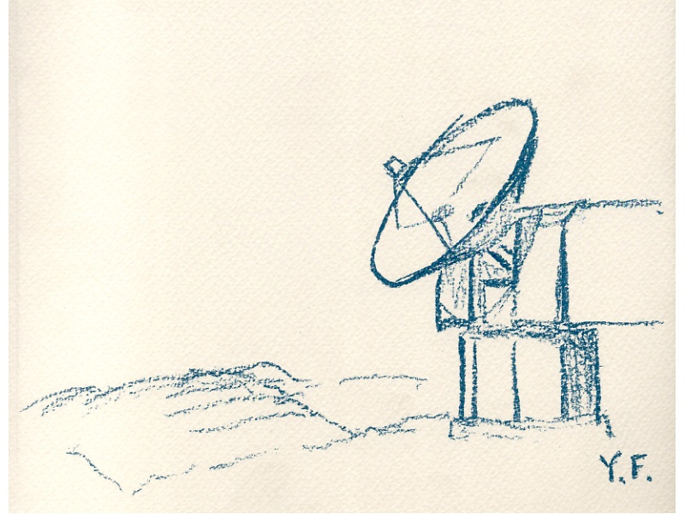
Gamma-rays origin in SNRs
Yasuo Fukui
Department of Physics
Nagoya University
H. Sano, S. Yosiike, T. Fukuda, H. Matsumoto
T. Inoue, S. Inutsuka, R. Yamazaki, T. Tanaka,
F. Aharonian, G, Rowell, N.McClure-Griffiths+
September 2-4, 2013
高エネルギ-ガンマ線で見る極限宇宙2013

Slide 2
Interstellar molecular clouds and gamma-rays
The origin of the cosmic rays is SNR?- Yes.
Interstellar Medium ISM
Molecular clouds: dense neutral gas H₂ (2.6mm CO)
- density 10^3 cm-3 or higher, Tk=10-20K
Atomic clouds: dense atomic gas HI (21cm HI)
- density 1-100 cm-3, Ts=20-100K
Gamma-rays produced by
1) Hadronic scenario: This has been verified in 2012-13
- cosmic ray CR proton - ISM proton reaction,
neutral pions decay into gamma rays
2) Leptonic scenario
- CR electrons, Inverse Compton (IC) process, CMB etc.
Gamma-rays (0.1GeV-100TeV) observed by HESS, MAGIC, VERITAS, Fermi, AGILE and CTA[2016-]

Slide 3
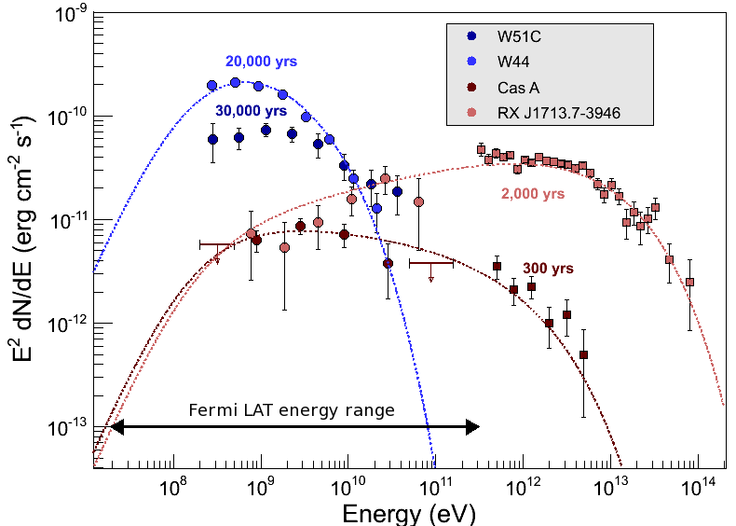
SNRs emitting gamma-rays
Courtesy H. Tajima

Slide 4
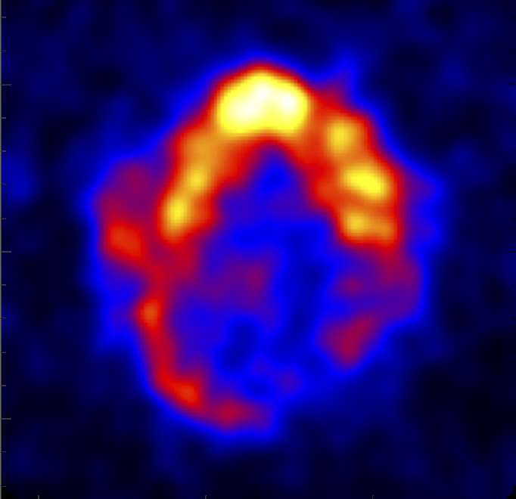
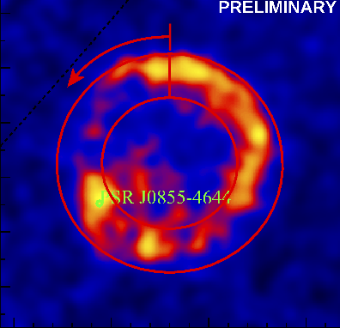
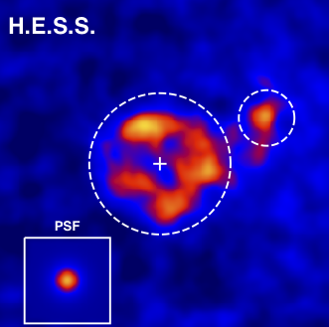
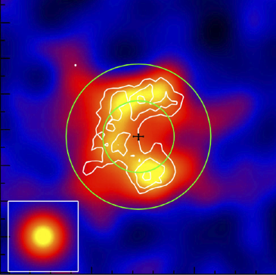
Four TeV Gamma-ray SNRs
Four TeV gamma rays SNRs → interacting with the ISM (Interstellar Medium)
RX J1713.7–3946
RX J0852.0–4622
HESS J1731–347
RCW 86
Aharonian+07
Arribas+12
Abramowski+11
Aharonian+09
Diameter : ~1 deg.
~2 deg.
~0.5 deg.
~0.5 deg.
Age : ~1600 yr
~1700−4300 yr
~3600−7200 yr
~1800 yr
ISM: rich CO + cold HI
rich HI + little CO
rich CO + HI cavity
rich HI + little CO
X-rays: pure synchrotron
pure synchrotron ?
pure synchrotron
thermal + non-thermal
Notes:
ARRIBAS

Slide 5
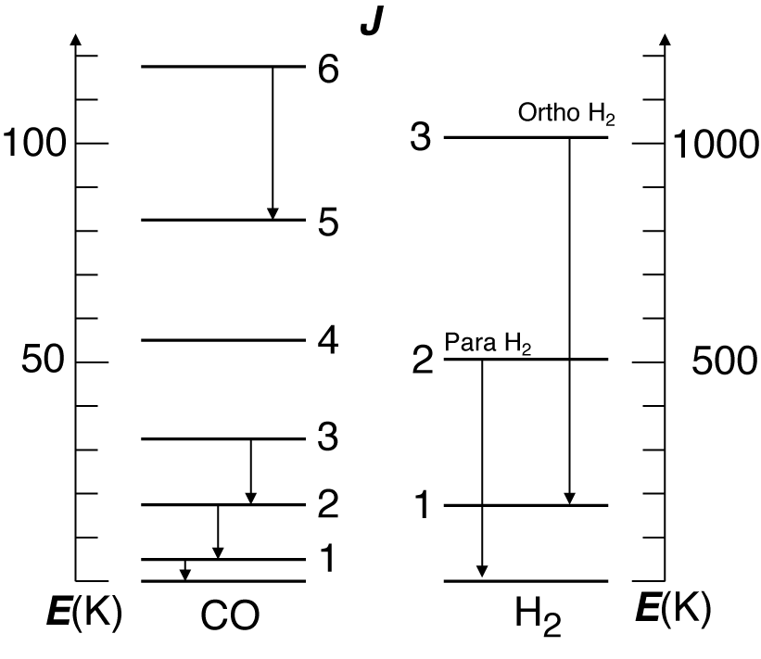
CO transitions to probe molecular hydrogen
Hydrogen molecules are not observable in radio. Too high energy levels. Only in absorption.
Carbon monoxide CO and others can be observed in rotational transitions.
12CO vs. 13CO:
12CO is important to trace
all molecular gas.

Slide 6
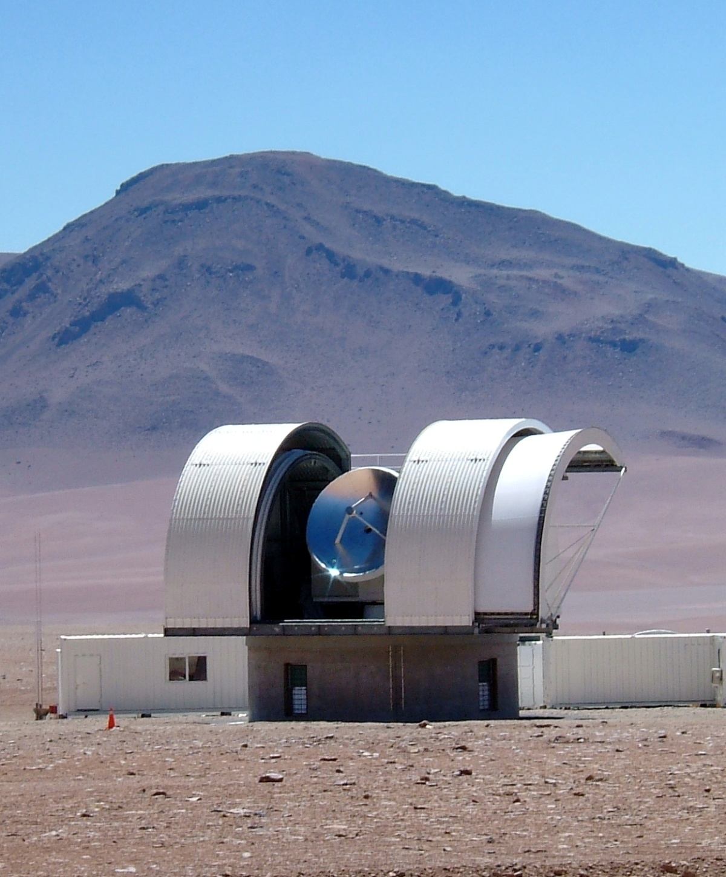
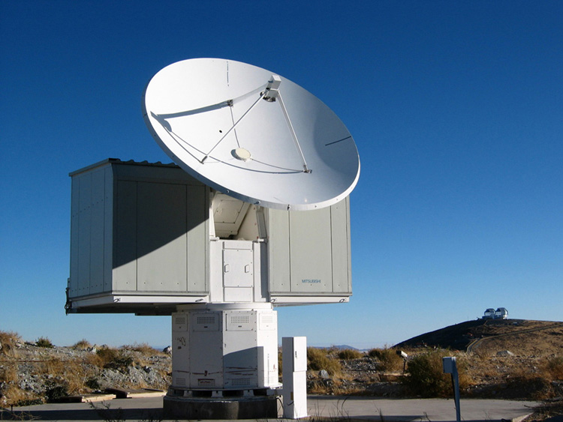
NANTEN & NANTEN2
@Las Campanas, alt.2400m
@Atacama, alt.4800m

Slide 7
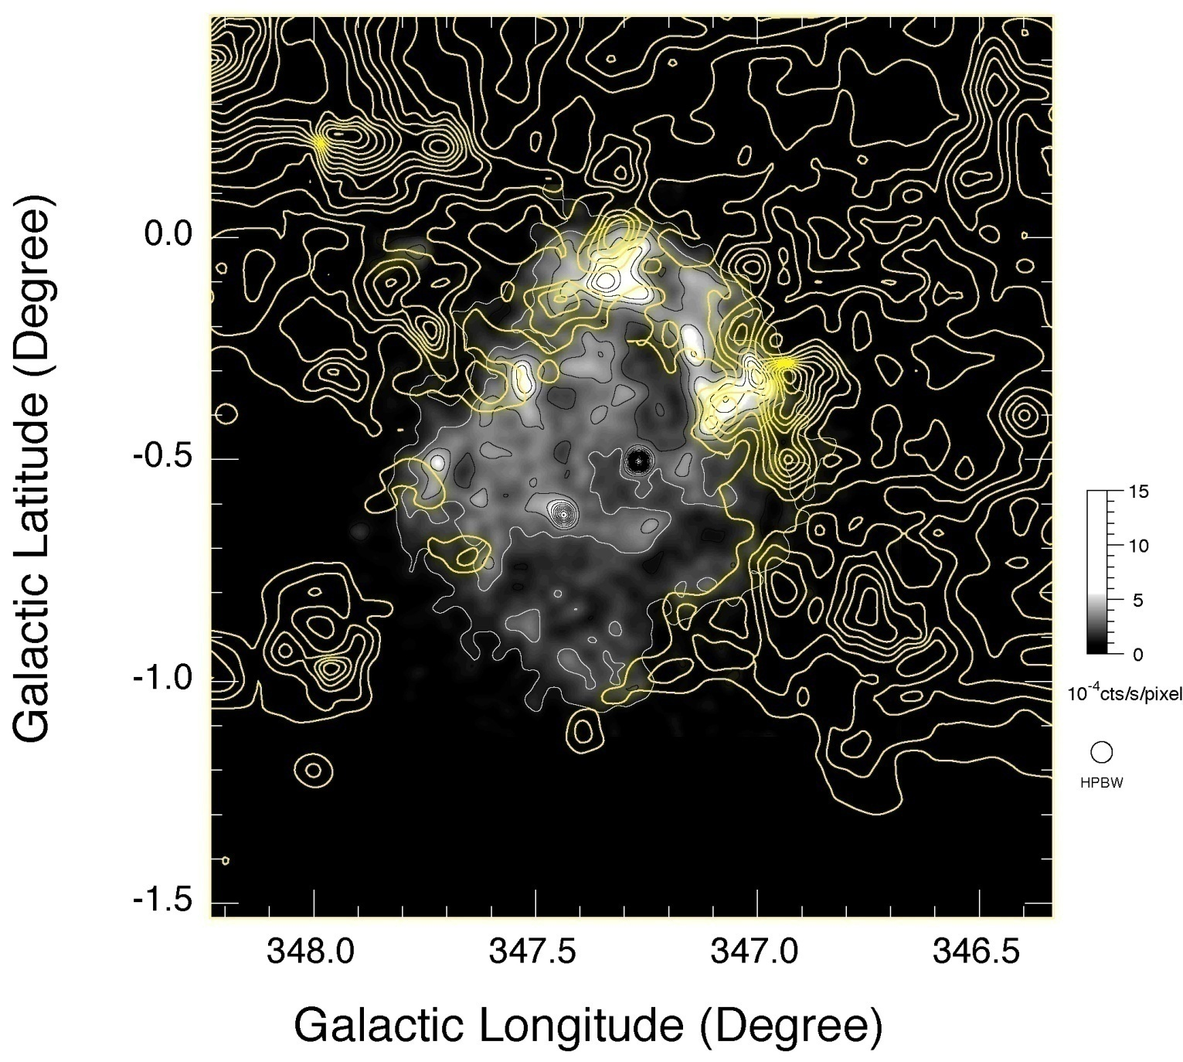
RX J1713.7-3946: ¹²CO(J=1-0) with X-rays
-11 km/s < V_{LSR} < -3 km/s
D
A
B
C
Fukui et al. 2003

Slide 8
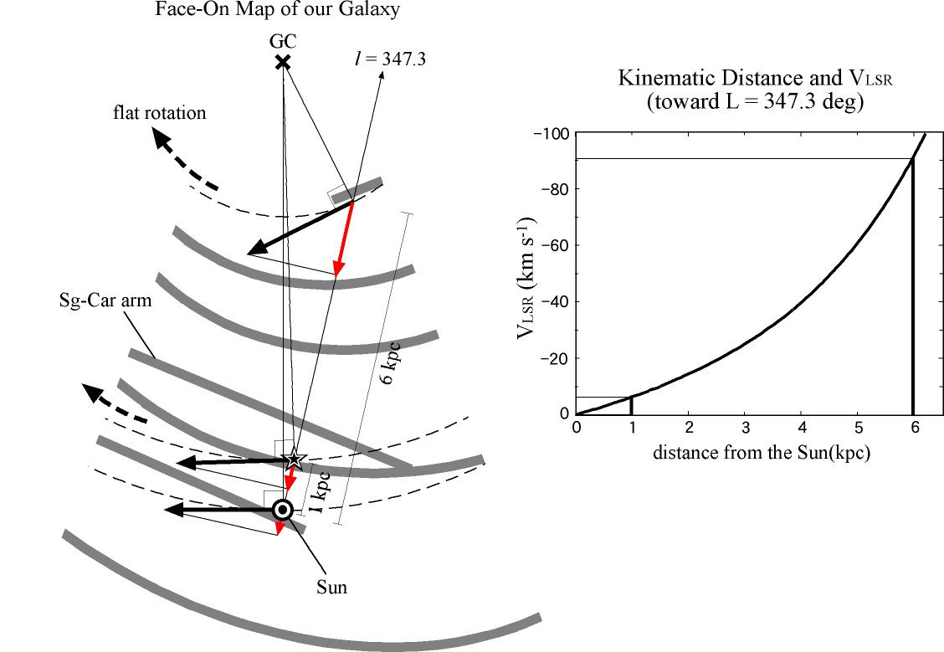

Slide 9
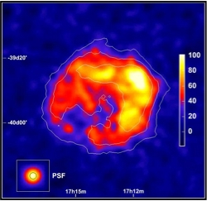
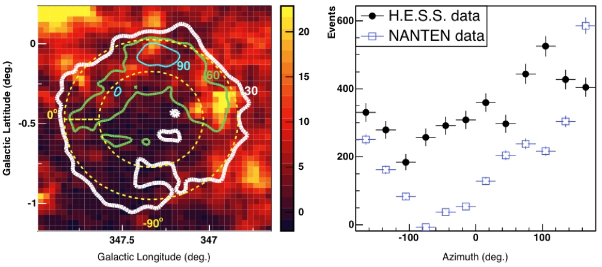
SNR G347.3-0.5 (RXJ1713.7-3946)
Shell-like structure: similar with X-rays
- No significant variation of spectrum index
across the regions
spatial correlation with surrounding molecular gas
Aharonian et al. 2005

Slide 10
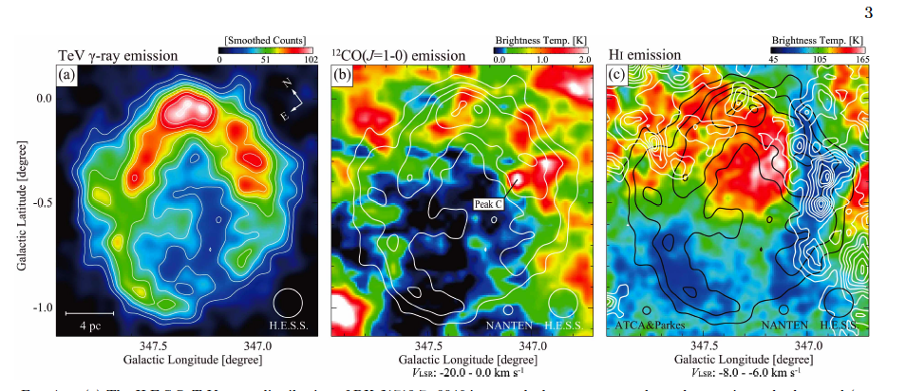
RX J1713.7-3946
Fukui et al. 2012, ApJ, 746, 82

Slide 11
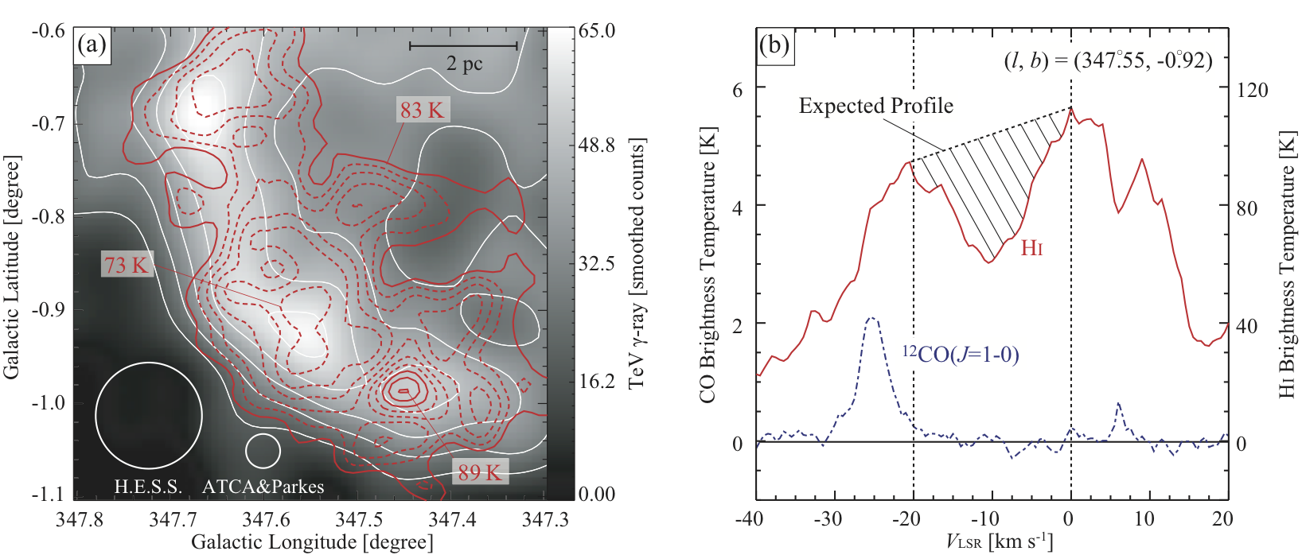
Dark HI SE Cloud (Self-Absorption)

Slide 12
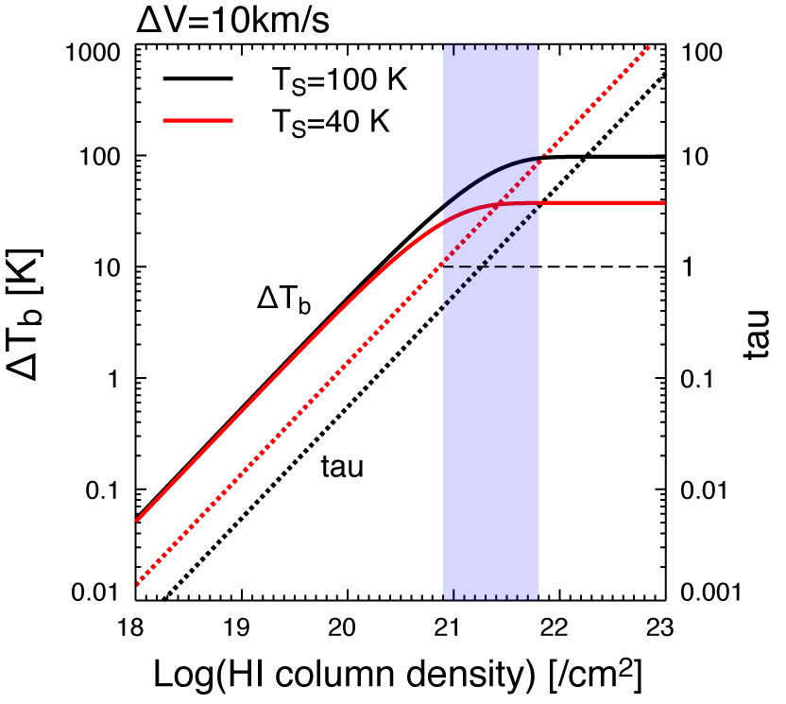


Slide 13
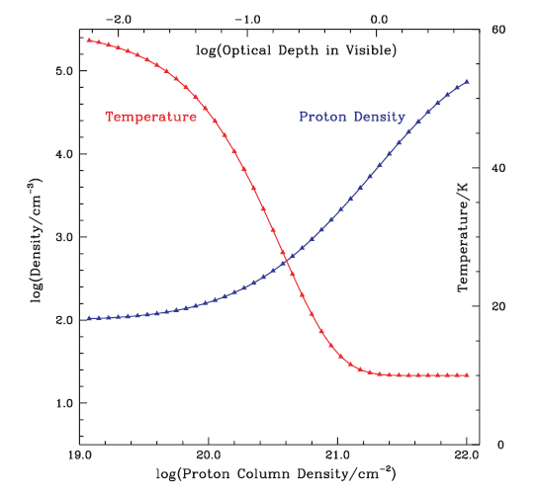
HI becomes dark at higher density
Goldsmith et al. 2007

Slide 14
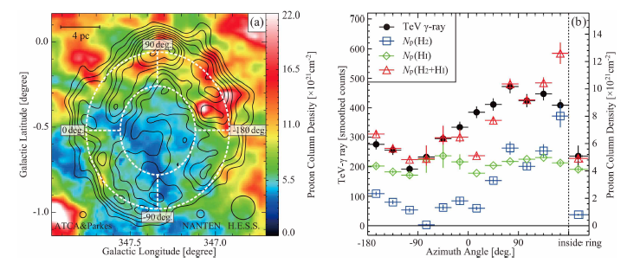
ISM protons in RX J1713.7-3946
HI + 2H₂
Fukui et al. 2012
Notes:
先行研究として、星間物質の観測により、TeVガンマ線の強度と星間陽子数の相関を示した例として
Fukui et al. 2012を紹介します。
左側の図は超新星残骸RXJ1713.7-3946の図です。
カラーは観測により明らかになった星間陽子の個数密度、黒のコントアがTeVガンマ線の放射強度を示します。
右の図はTeVガンマ線強度と星間陽子数の角度分布を表しています。
左の白い楕円で囲まれた領域の0度、９０°、-90°とそれぞれの領域で
黒がガンマ線の強度、そして赤が、全ての星間陽子の個数を表します。
Fukui et alでは、このように、Tevガンマ線と、星間陽子の数が強く相関している事がを示しました。
この研究により,
超新星残骸で宇宙線陽子が加速されている事を世界で初めて観測的に支持しました。
また、この研究の重要な点として、分子雲観測により計算された水素分子として存在する
陽子の個数だけではなく、中性水素21cm輝線の観測で明らかになった水素原子として存在する
陽子の数も合わせて計算したことがあげられます。
私は、このように宇宙線陽子が加速されていることを示すことのできる天体の２例目を探しました。

Slide 15
ISM protons in RX J1713.7-3946
Support hadronic scenario
HI + 2H₂
Fukui et al. 2012
Notes:
先行研究として、星間物質の観測により、TeVガンマ線の強度と星間陽子数の相関を示した例として
Fukui et al. 2012を紹介します。
左側の図は超新星残骸RXJ1713.7-3946の図です。
カラーは観測により明らかになった星間陽子の個数密度、黒のコントアがTeVガンマ線の放射強度を示します。
右の図はTeVガンマ線強度と星間陽子数の角度分布を表しています。
左の白い楕円で囲まれた領域の0度、９０°、-90°とそれぞれの領域で
黒がガンマ線の強度、そして赤が、全ての星間陽子の個数を表します。
Fukui et alでは、このように、Tevガンマ線と、星間陽子の数が強く相関している事がを示しました。
この研究により,
超新星残骸で宇宙線陽子が加速されている事を世界で初めて観測的に支持しました。
また、この研究の重要な点として、分子雲観測により計算された水素分子として存在する
陽子の個数だけではなく、中性水素21cm輝線の観測で明らかになった水素原子として存在する
陽子の数も合わせて計算したことがあげられます。
私は、このように宇宙線陽子が加速されていることを示すことのできる天体の２例目を探しました。

Slide 16
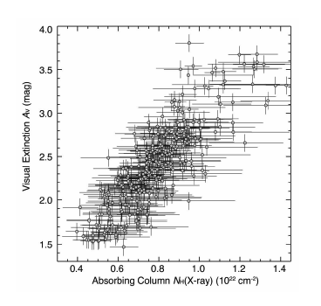
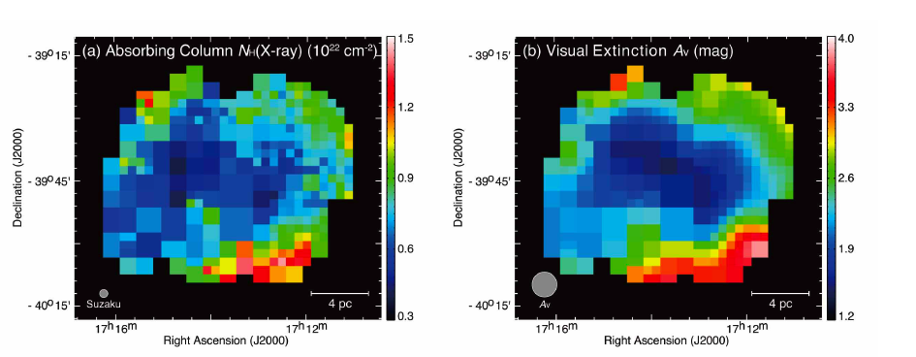
X ray absorption vs. visual extinction

Slide 17
Ellison et al. 2010 paper
Uniform model, to account for gamma rays
we need high proton density like 10 cm⁻³
Then we have too strong thermal X rays, contradicting no thermal X rays (Suzaku)
This is not a problem if the ISM is highly clumpy; cavity (0.1 cm⁻³) and dense clumps (1000 cm⁻³)
Cavity is the site of particle acceleration and clumps are the target

Slide 18
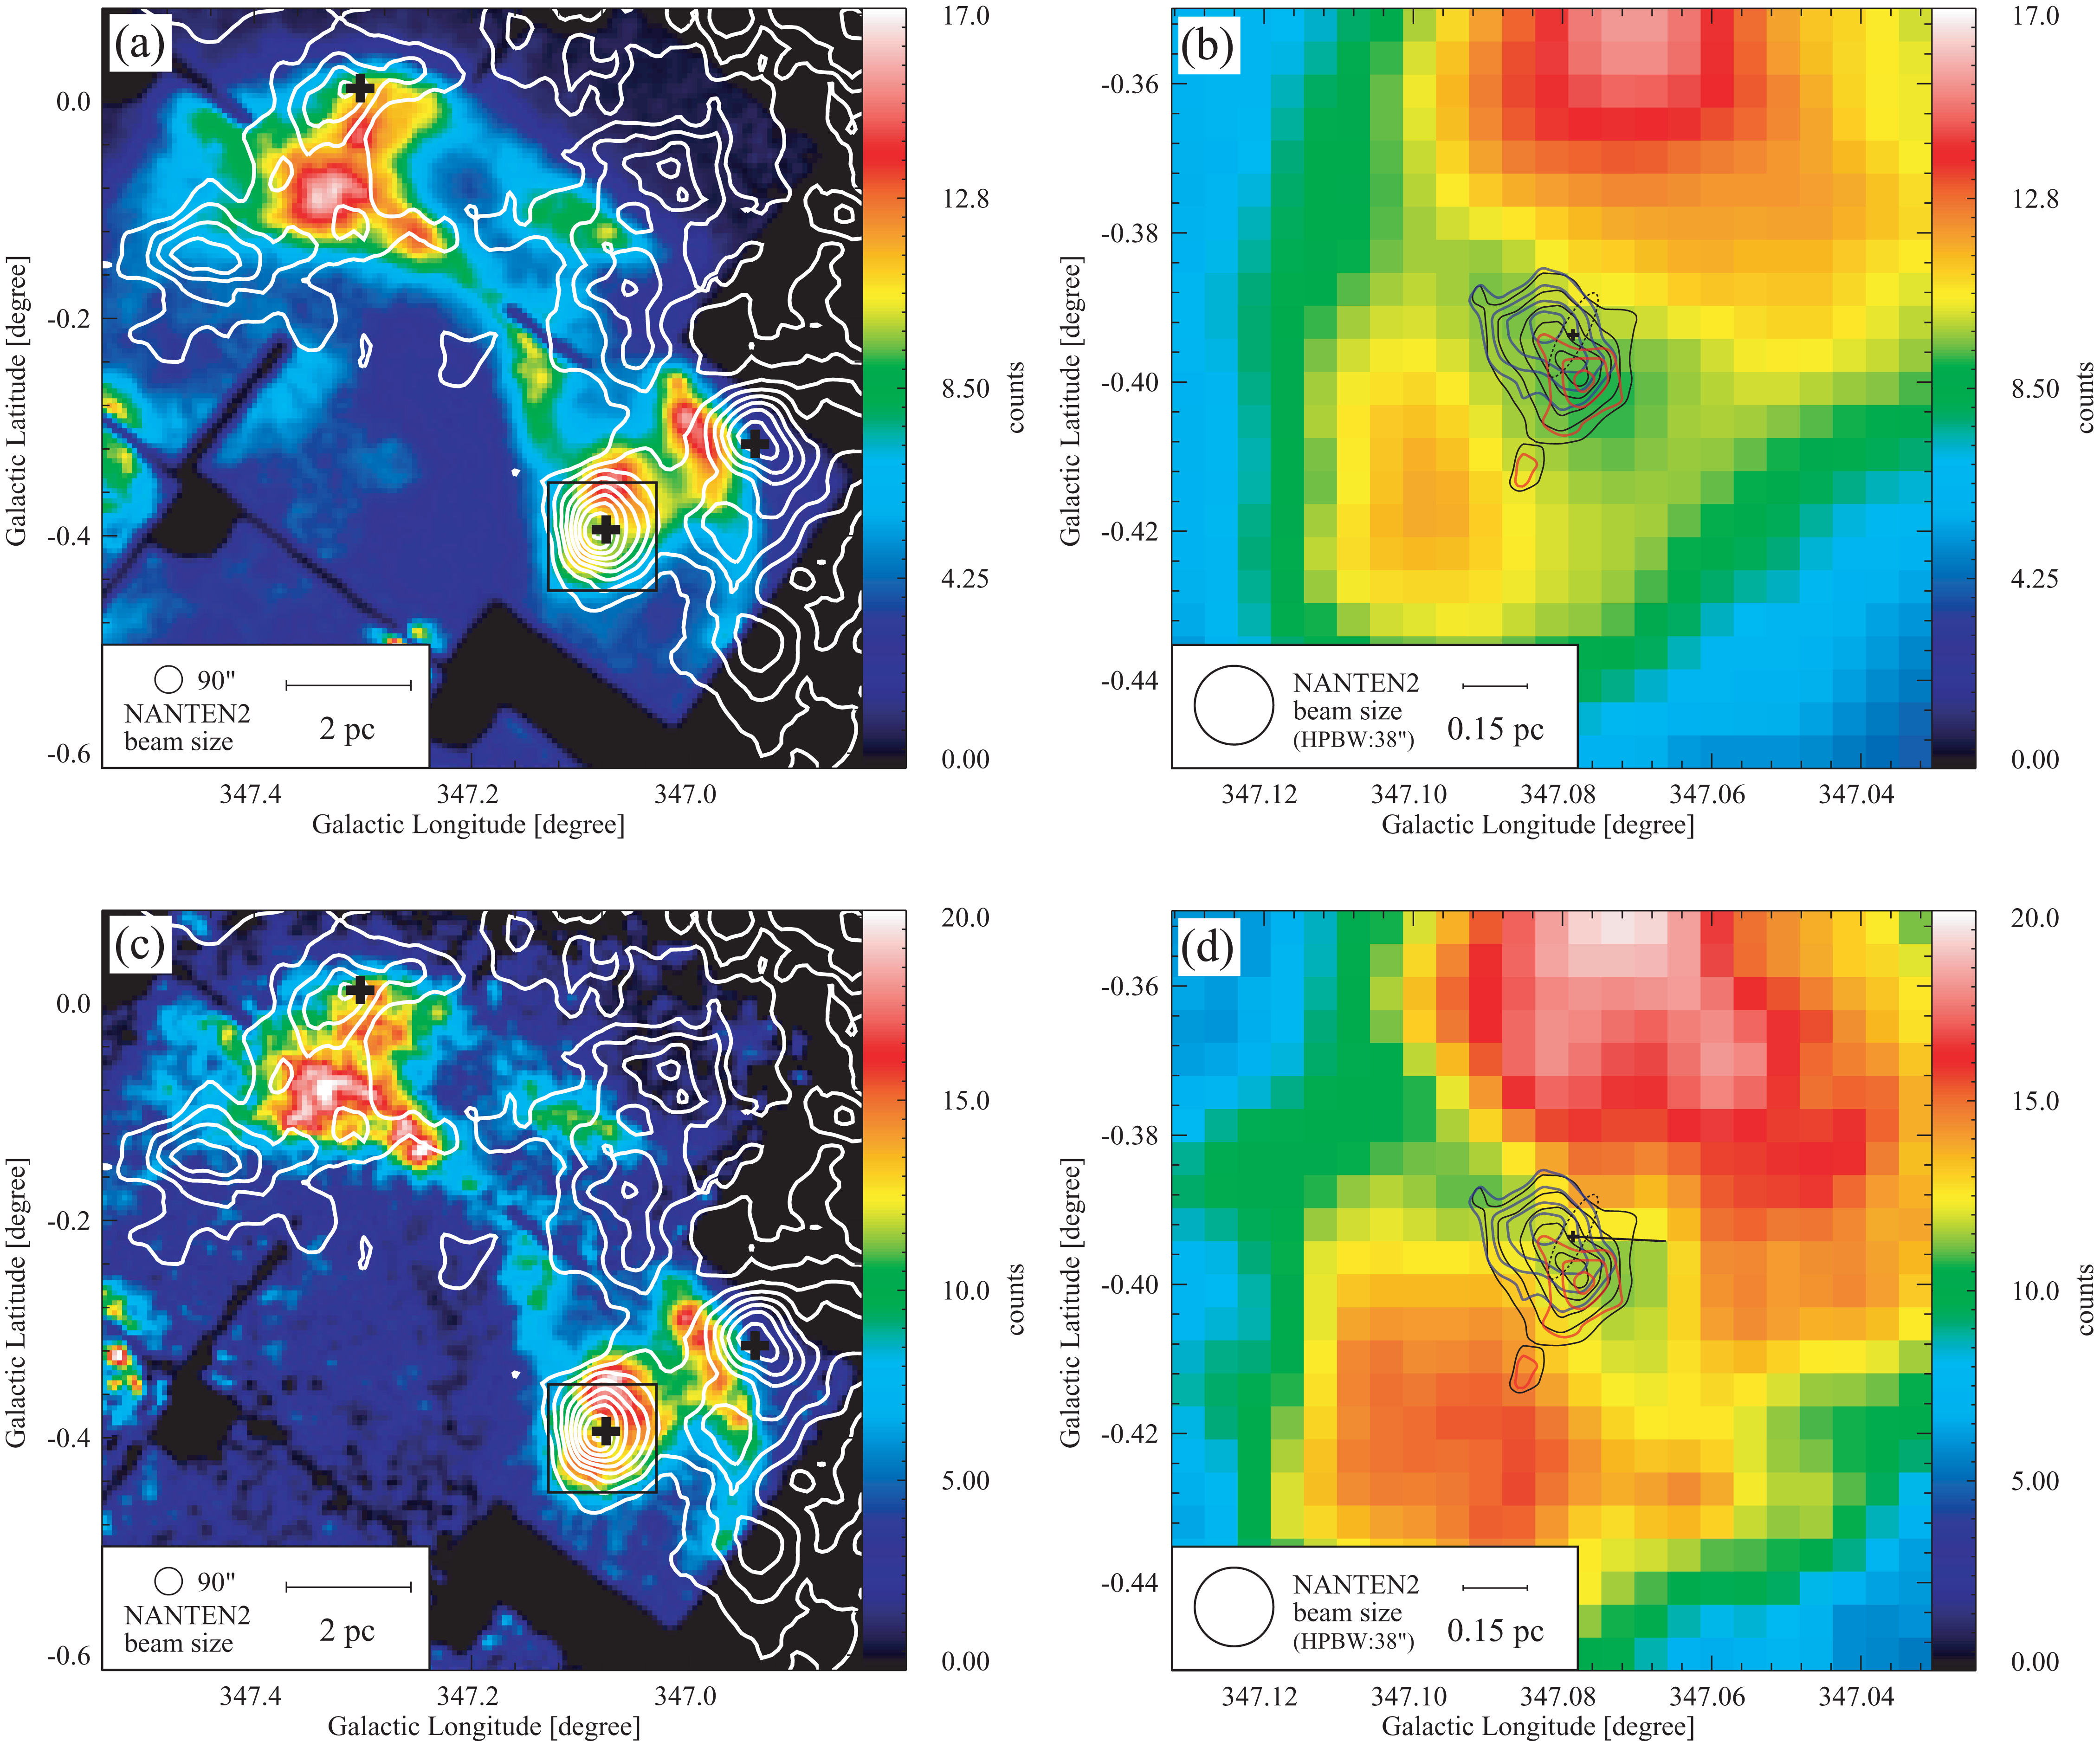
Shock propagation into dense gas
n : density of clump
n₀ : ambient density (=1 cm⁻³)
10^4 cm⁻³, t〜1000yrs
Penetrating Depth = 0.03 pc
Sano et al. 2010

Slide 19
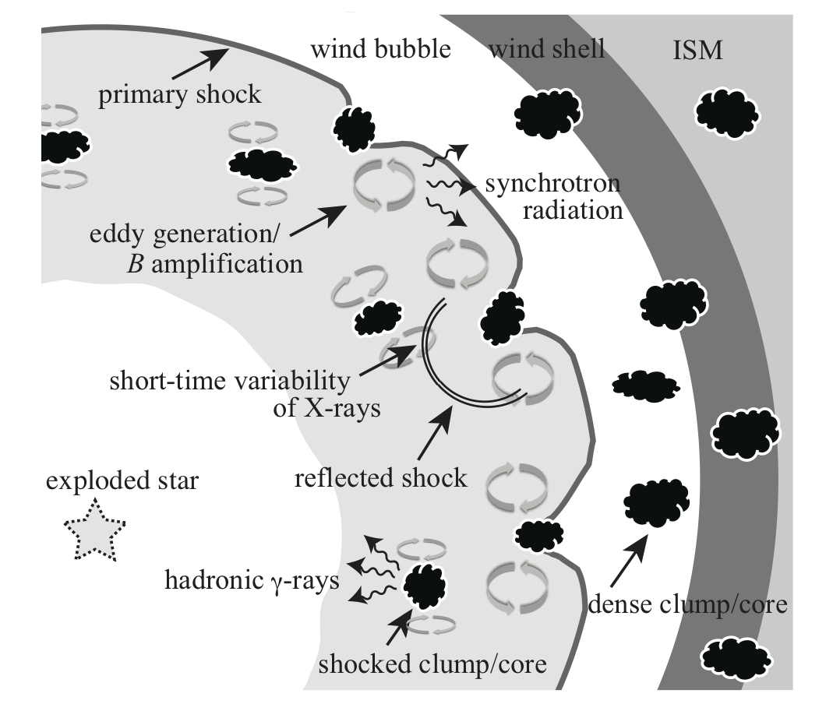
Inoue, Yamazaki, Inutsuka, Fukui 2012, ApJ, 744, 71

Slide 20
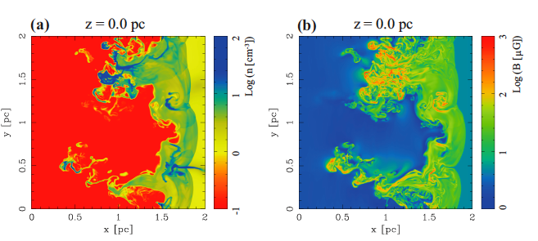
MHD simulations of shock-cloud interaction density vs. magnetic field
Inoue+ 2010

Slide 21


density vs. magnetic field
[sub-pc scale]

Slide 22
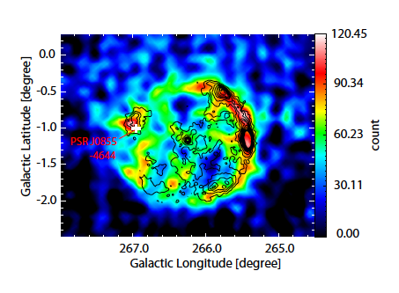
TeV gamma-ray SNR RX J0852.0-4622
Fukui 2013 Color; TeV gamma rays, contour; X rays

Slide 23
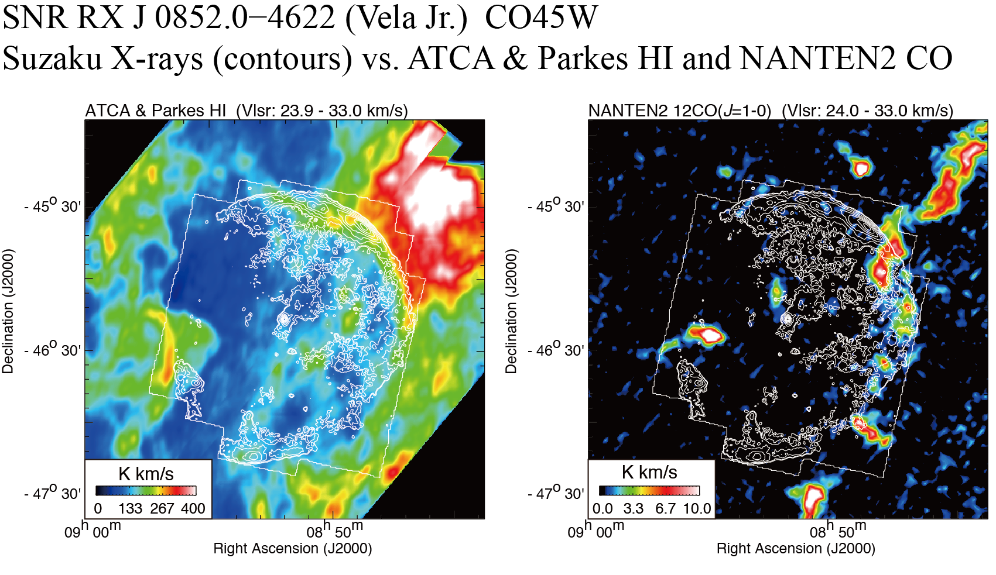
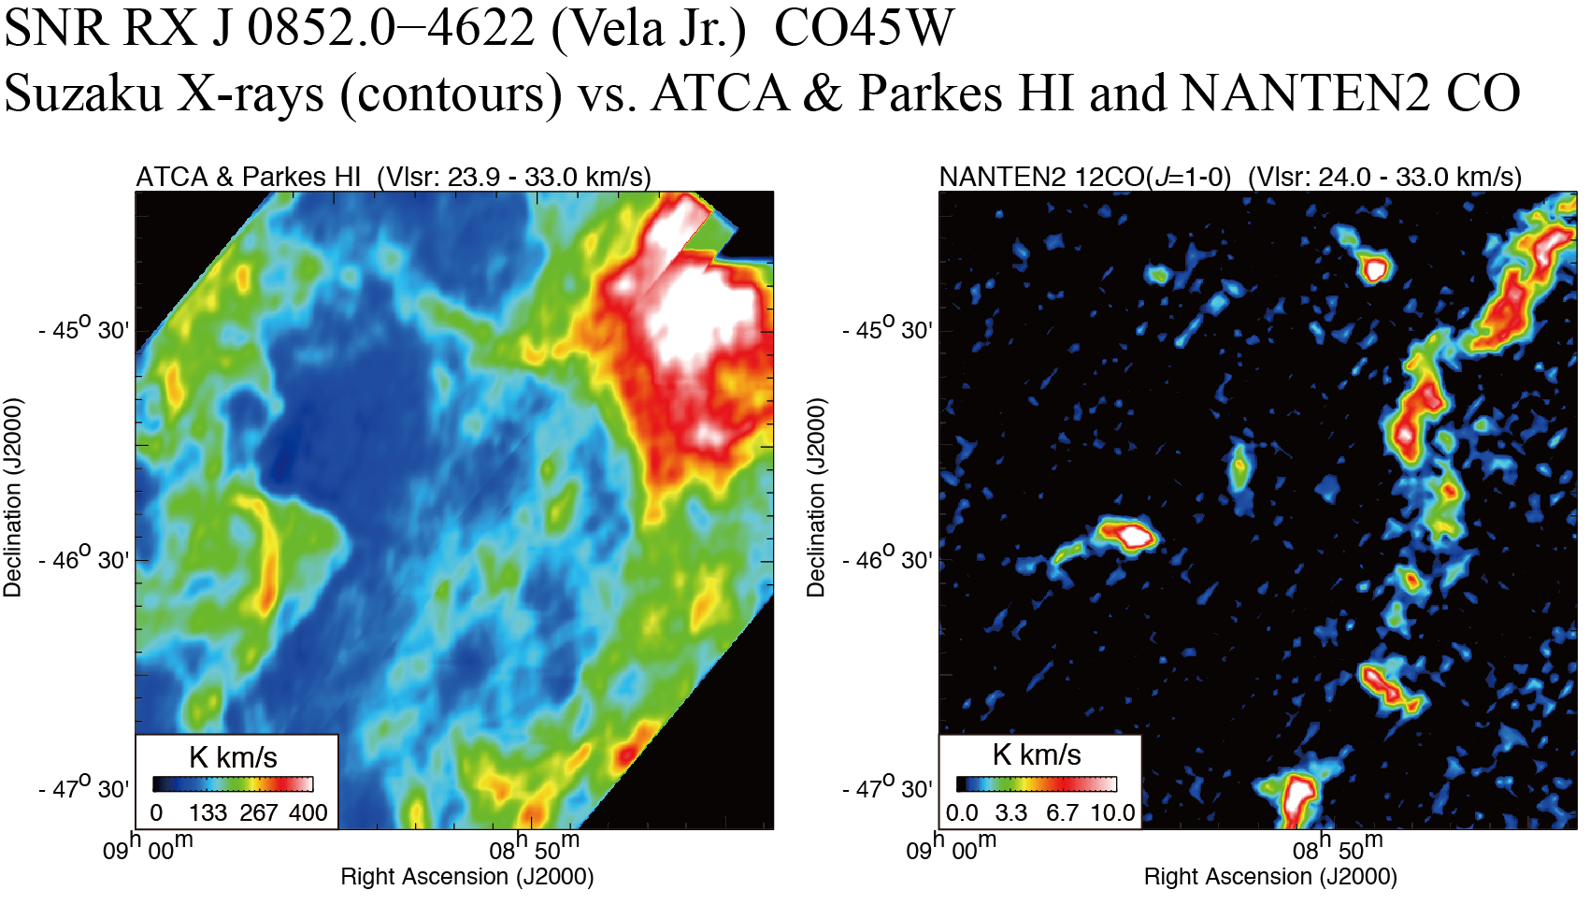
RX J0852: CO distribution (interact with the SNR)
CO vs. X-rays
good spatial corresp-ondence between the CO and X-rays
Interacting with the SNR
image: CO(1-0) I.I.
(Vlsr: 24-33 km/s)
contours: X-ray (1-5 keV)

Slide 24
RX J0852: HI distribution (interact with the SNR)
HI vs. X-rays
HI wind bubble at same velocity in CO
ISM cavity created by the progenitor
Image: HI I. I.
(Vlsr: 28-34 km/s)
contours: X-ray (1-5 keV)

Slide 25
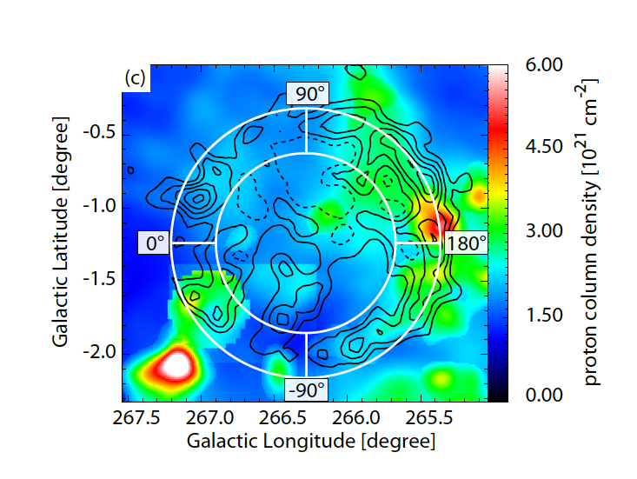
TeV gamma-ray SNR RX J0852
ISM Proton Column Density Distributions
Fukui et al. 2013, in prep.
Color: HI+2H₂
Contour : TeV γ rays

Slide 26
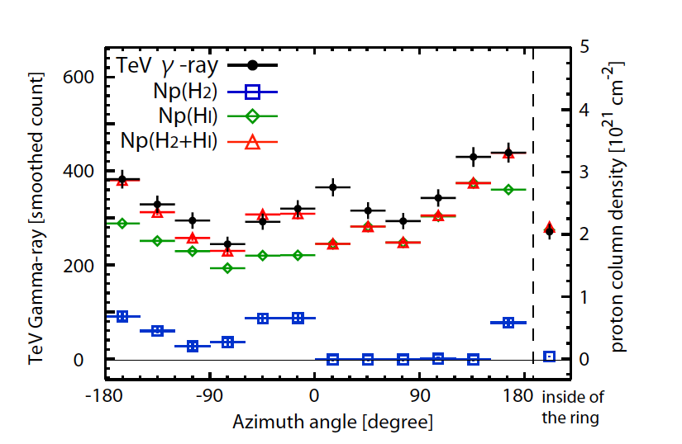
TeV gamma-ray SNR RX J0852
ISM Proton and TeV gamma-ray Distributions
gamma rays
ISM protons
good correspondence
ISM protons
as targets for cosmic ray protons

Slide 27
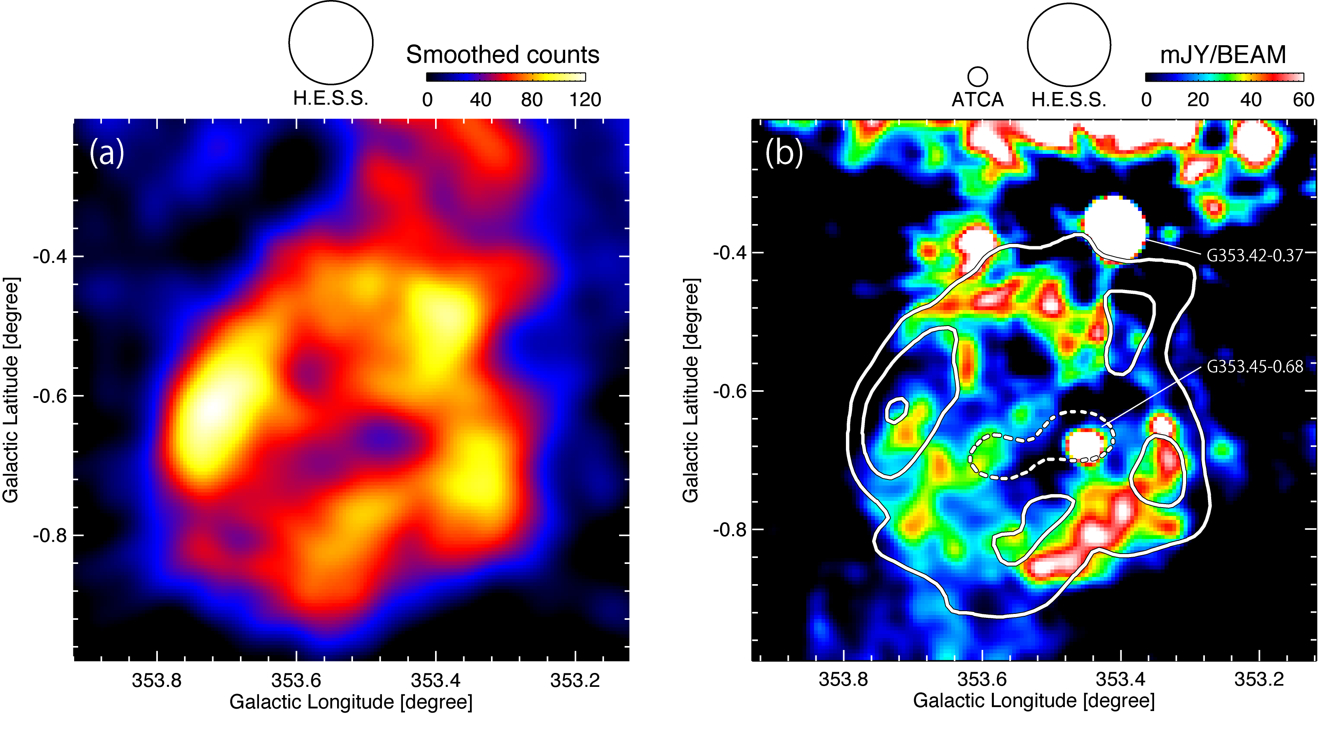
Fukui+ 2013
HESS J1731-347
Fukuda+ 2013

Slide 28
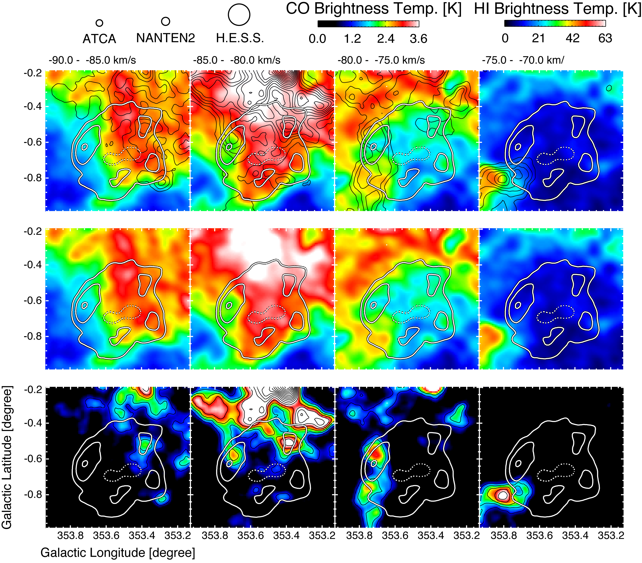
HESS J1713: distance =5-6kpc
HI
CO

Slide 29
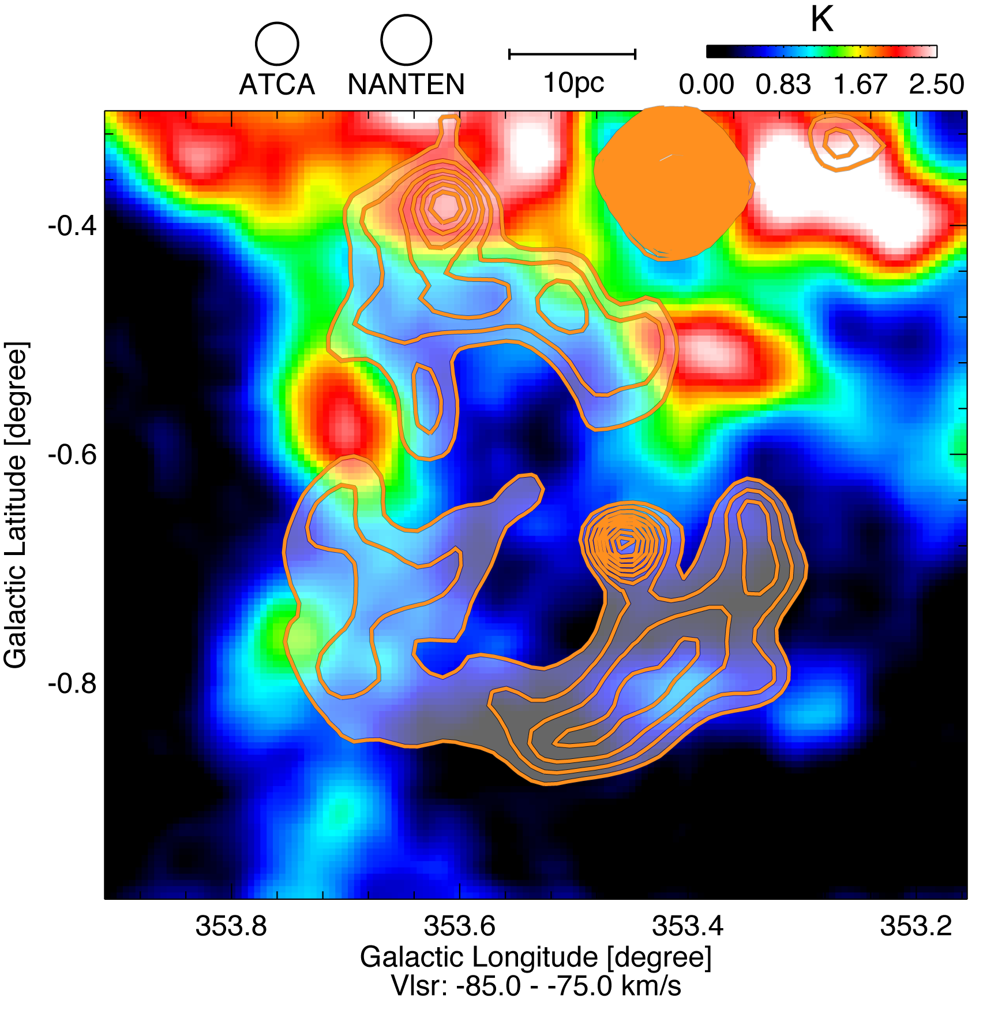
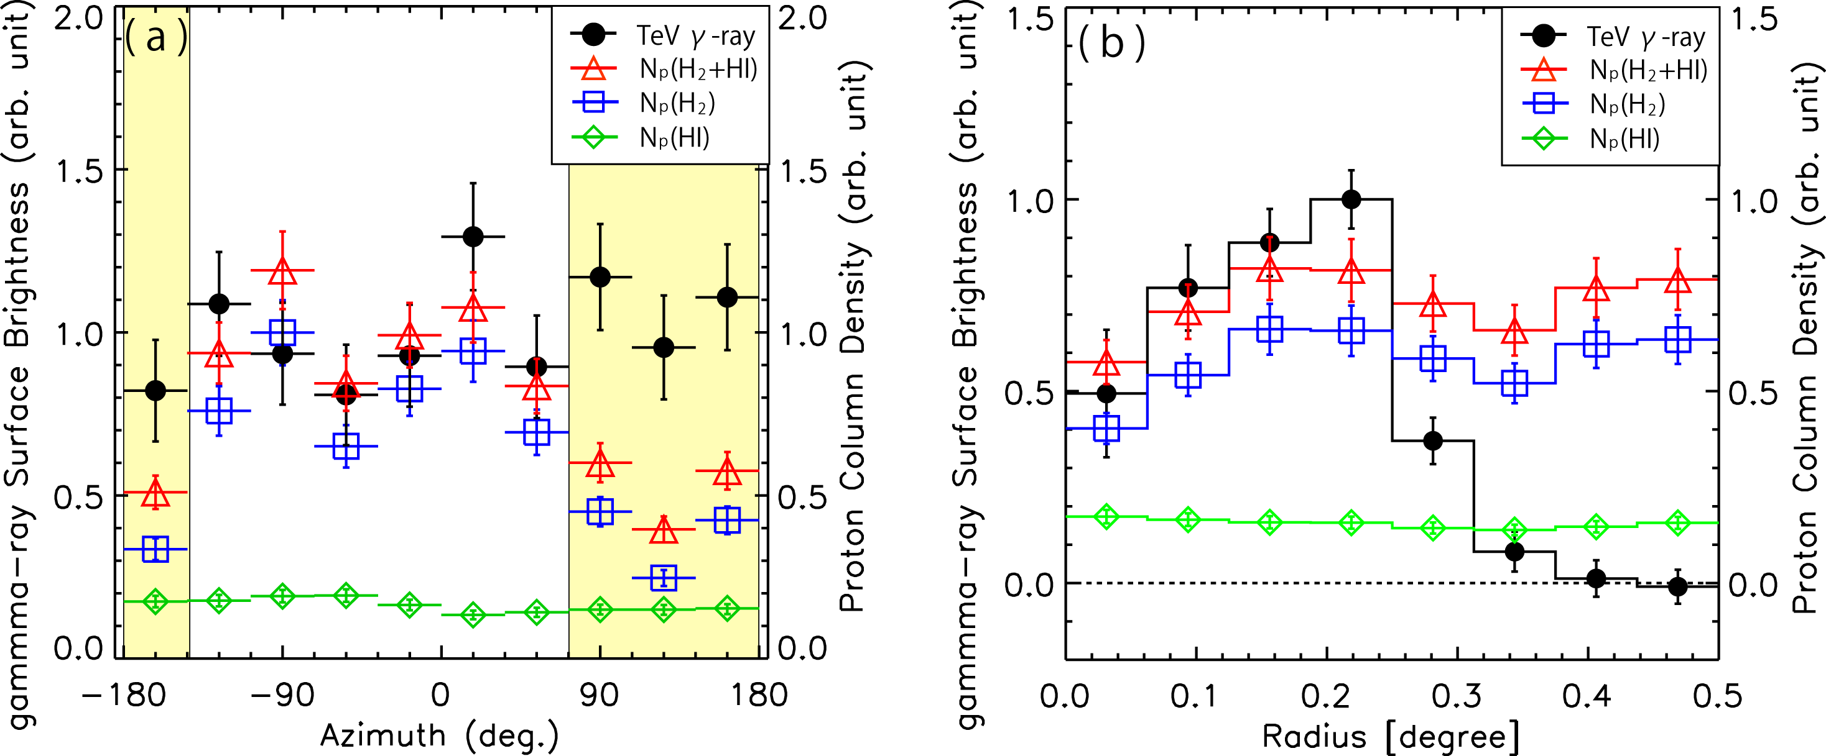

Slide 30
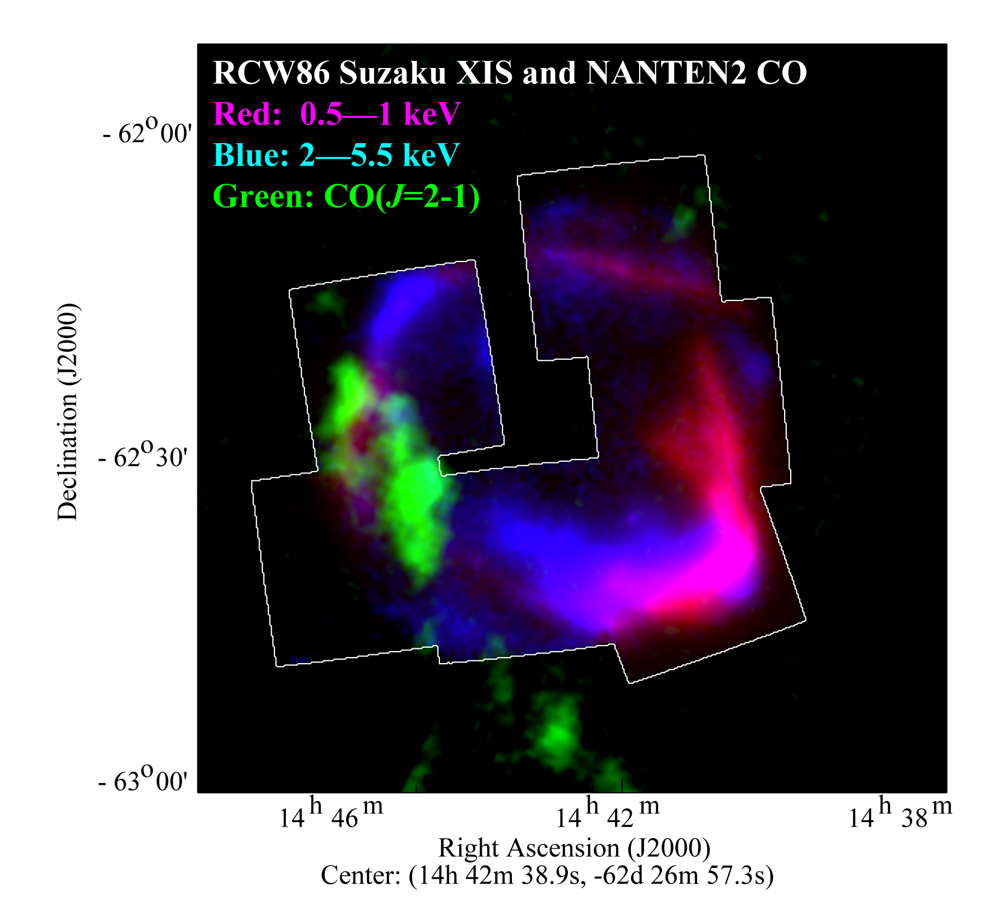

Slide 31
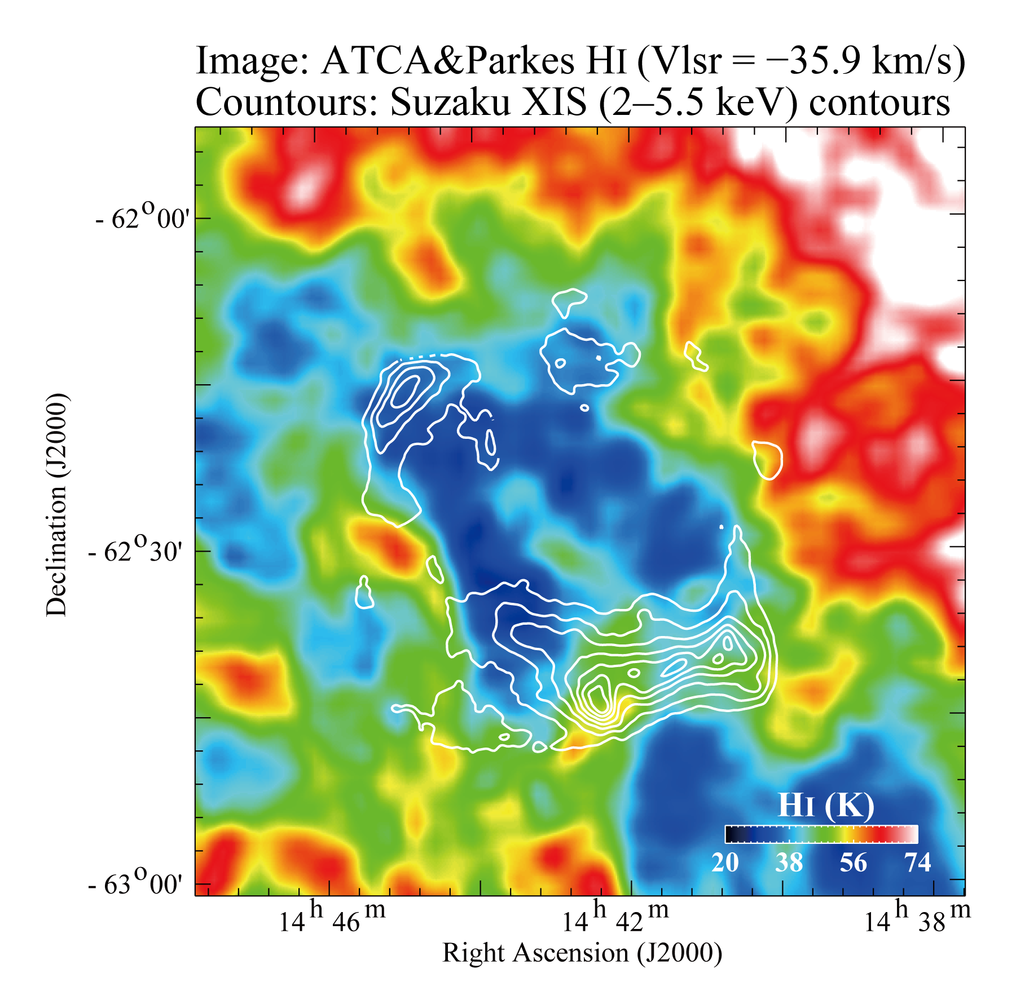

Slide 32
Gamma rays and interstellar protons
Color HI, contours TeV gamma rays
Notes:
こちらが結果に成ります。
(TeVガンマ線と星間陽子数の比較のため、動径分布と角度分布を示します。)
上のグラフは横軸を超新星残骸の中心からの距離にとったもので、黒がTeVガンマ線の強度、
赤が星間陽子柱密度です。
また、下のグラフは、横軸に角度を取ったものです。
左の図の白い円を60°ずつ6等分して、それぞれの領域で値を求めました。
上と同じく黒がガンマ線の強度、赤が星間陽子の柱密度です。
この比較は、TeVガンマ線を観測したH.E.S.S.の分解能が粗いため、
有意な相関があるかどうかを確かめる事は出来ませんでした。

Slide 33
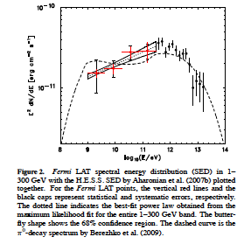
RXJ0852
Fermi LAT

Slide 34
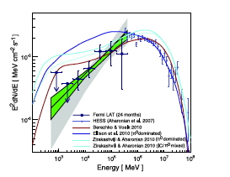
Gamma-ray spectrum of RXJ1713
Abdo et al. 2011
The hard spectrum is not unique to the leptonic scenario
The hard spectrum is explained by energy dependent penetration
of CR protons into
dense molecular gas.

Slide 35

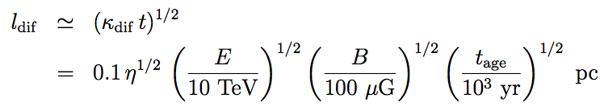

Hadronic γ-ray spectrum for dense cloud cores
Gabici 2007, Zirakasivili Aharonian 2010,
Inoue, Inutsuka, Yamazaki, Fukui 2012
accelerated particles in the cavity diffuse into clouds and pions are created
diffusion length：
-
mass of the cloud penetrated by CR particles (∝ number of gamma rays)
Dense cloud cores [ ρ ∝ r ^{-２} ]
Photon spectrum： N(E) ∝ M(E) E ^{-p} ∝ E ^{1/2-p} = E ^{-1.5} for p = 2
The same with the leptonic spectrum by IC
Hadronic scenario is consistent with the Fermi spectrum

Slide 36
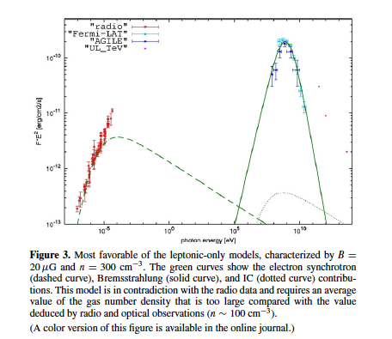
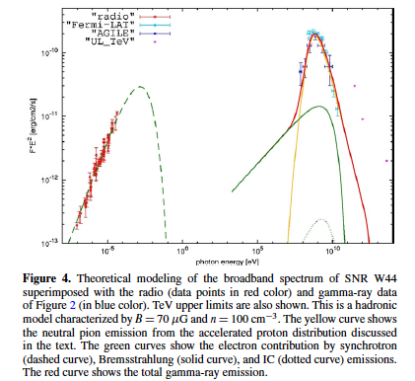
Middle-aged SNR W44, AGILE result
Giuliani, Tavani, Fukui+ 2012 ApJ

Slide 37
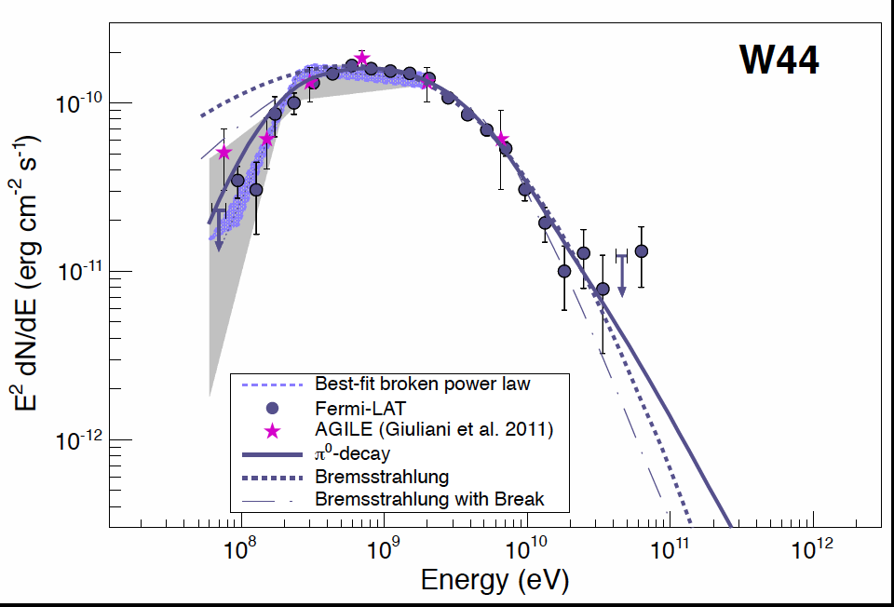
W44 new Fermi result

Slide 38
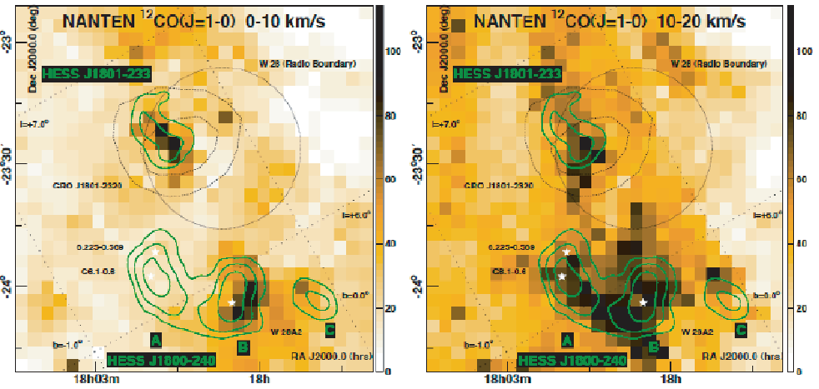
TeV γ vs. CO(J=1-0)
Left: NANTEN 12CO(1-0) image (beam size : 2.7’) of the W 28 region for VLSR=0 to 10 km/s with
VHE γ ray significance contours overlaid (green) -levels 4,5,6σ. The radio boundary of
W 28, the 68% and 95% location contours of GRO J1801－2320 and the location of the HII
region W 28A2 (white stars) are indicated.
Right: NANTEN 12CO(1-0) image for VLSR=10 to 20 km/s.
(Aharonian et al. 2007)

Slide 39
Summary
TeV gamma-ray SNR: highest energy in the Galaxy
3 SNRs are hadronic, 1 SNR (RCW86) unsettled
GeV gamma-ray SNR:
target density 100-300cm-3, hadronic
Target protons, both HI and H2 is crucial:
density 100 cm-3 ⇒ hadronic
density 10 cm-3 ⇒ leptonic (e.g., RCW86)
shock-cloud interaction amplifies B:
dense cloud, stronger field and rich targets ⇒hadronic
diffuse cloud, weaker field, few targets ⇒leptonic

